Slide 1
第18章 联轴器、离合器
18.1
联轴器
18.2
联轴器的安装与维护
18.3
离合器
精品资料免费下载 好域安机械论坛 bbs.haoyuansz.com

Slide 2
18.1 联 轴 器
联轴器只有在机器停转后将其拆开才使两轴分离；离合器在机器运转过程中可随时将两轴接合或分离。
精品资料免费下载 好域安机械论坛 bbs.haoyuansz.com

Slide 3
计算转矩按下式计算
T_{c}=K_{A}·T
精品资料免费下载 好域安机械论坛 bbs.haoyuansz.com

Slide 4
表18-1 工作情况系数K_{A}
原 动 机 | 工 作 机 | K_{A}
电动机 | 胶带运输机、鼓风机、连续运转的金属切削机床 链式运输机、刮板运输机、螺旋运输机、离心式泵、木工机床 往复运动的金属切削机床 往复式泵、往复式压缩机、球磨机、破碎机、冲剪机、锻锤机 起重机、升降机、轧钢机、压延机 | 1.25～1.5 1.5～2.0 1.5～2.5 2.0～3.0 3.0～4.0
涡轮机 | 发电机、离心泵、鼓风机 | 1.2～1.5
往复式发动机 | 发电机 离心泵 往复式工作机，如压缩机、泵 | 1.5～2.0 3～4 4～5
精品资料免费下载 好域安机械论坛 bbs.haoyuansz.com

Slide 5
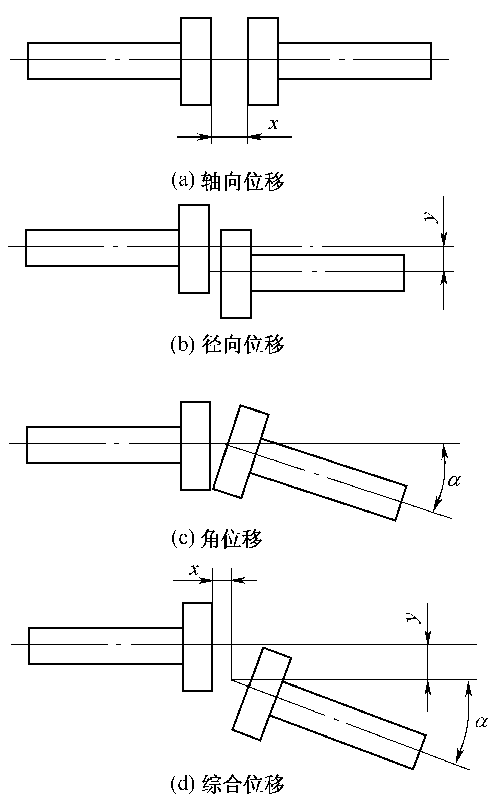
图18-1 两轴轴线的相对位移
精品资料免费下载 好域安机械论坛 bbs.haoyuansz.com

Slide 6
18.1.1 联轴器的分类
联轴器根据其是否包含弹性元件，可分为刚性联轴器和弹性联轴器两大类。刚性联轴器根据其是否具有补偿位移的能力，可分为固定式和可移式两种。
弹性联轴器视其所具有弹性元件材料的不同，又可分为金属弹簧式和非金属弹性元件式两种。
精品资料免费下载 好域安机械论坛 bbs.haoyuansz.com

Slide 7
18.1.2 常用联轴器的结构、特点及应用
    1．刚性联轴器
      （1）套筒联轴器
      （2）凸缘联轴器
精品资料免费下载 好域安机械论坛 bbs.haoyuansz.com

Slide 8
凸缘联轴器有两种对中方法：第一，靠铰制孔用螺栓对中［见图18-3(a)］；第二，靠一个半联轴器上的凸肩与另一个半联轴器上相应的凹槽相互嵌合而对中［见图18-3(b)］。后者对中的精度较高，但在装拆时，需将轴作轴向移动。前者没有这个缺点，工作时靠螺栓受剪切及与铰制孔的挤压来传递转矩，因而装拆方便，在相同的尺寸下，所传递的转矩要比后者大，但对中较困难。
精品资料免费下载 好域安机械论坛 bbs.haoyuansz.com

Slide 9
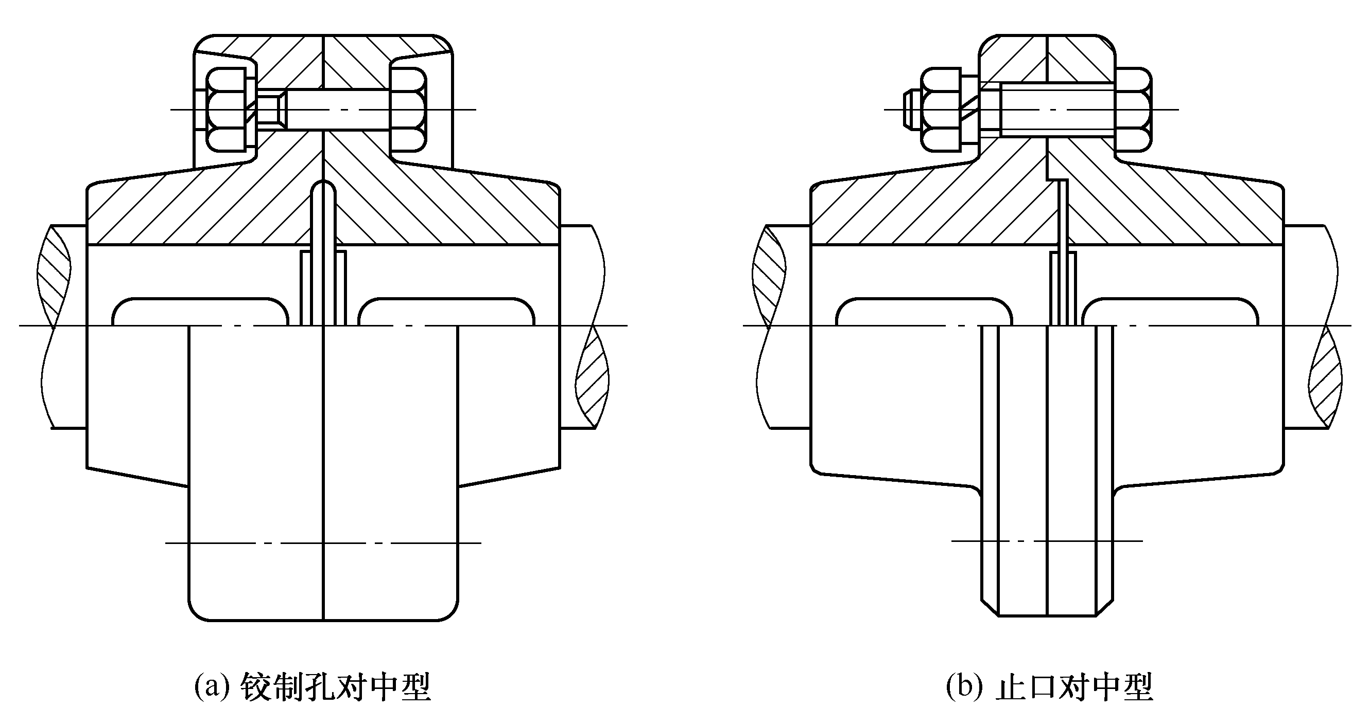
图18-3 凸缘联轴器
精品资料免费下载 好域安机械论坛 bbs.haoyuansz.com

Slide 10
故凸缘联轴器适用于联接低速、大转矩、振动不大、刚性大的短轴。
精品资料免费下载 好域安机械论坛 bbs.haoyuansz.com

Slide 11
2．可移式刚性联轴器
      （1）滑块联轴器
因滑块可在两半联轴器的凹槽中滑动，故可补偿安装及运转时两轴间的偏移。
滑块联轴器的结构简单、尺寸紧凑，适用于小功率、高转速且无剧烈冲击处。
精品资料免费下载 好域安机械论坛 bbs.haoyuansz.com

Slide 12
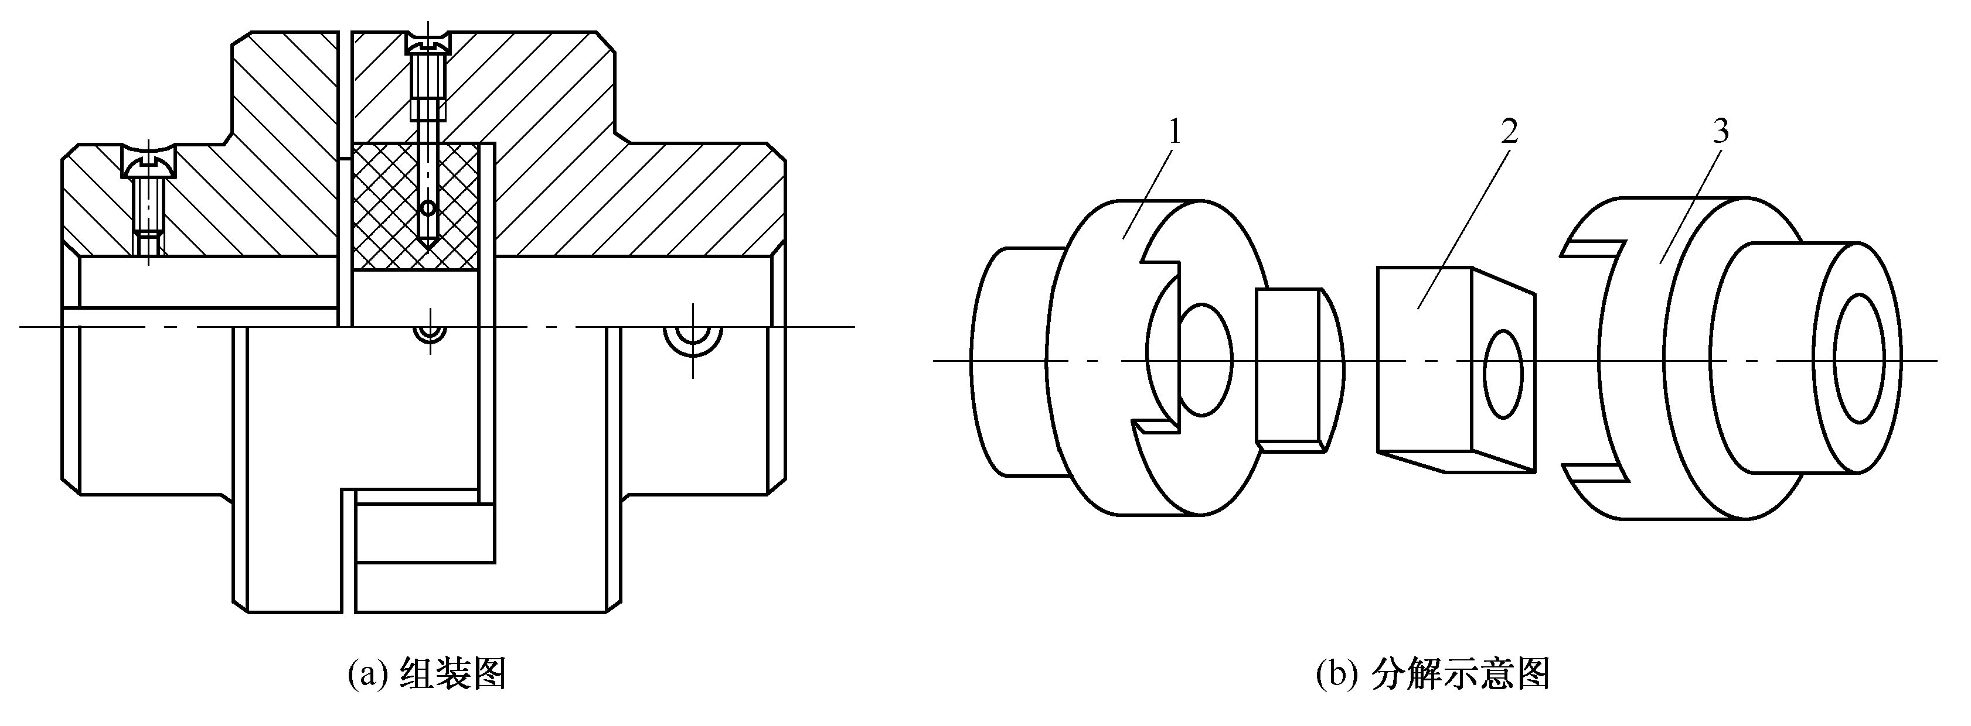
图18-4 滑块联轴器
精品资料免费下载 好域安机械论坛 bbs.haoyuansz.com

Slide 13
      （2）齿式联轴器
因此在重型机械中得到了广泛的应用。但它较笨重，制造困难、成本高。
精品资料免费下载 好域安机械论坛 bbs.haoyuansz.com

Slide 14
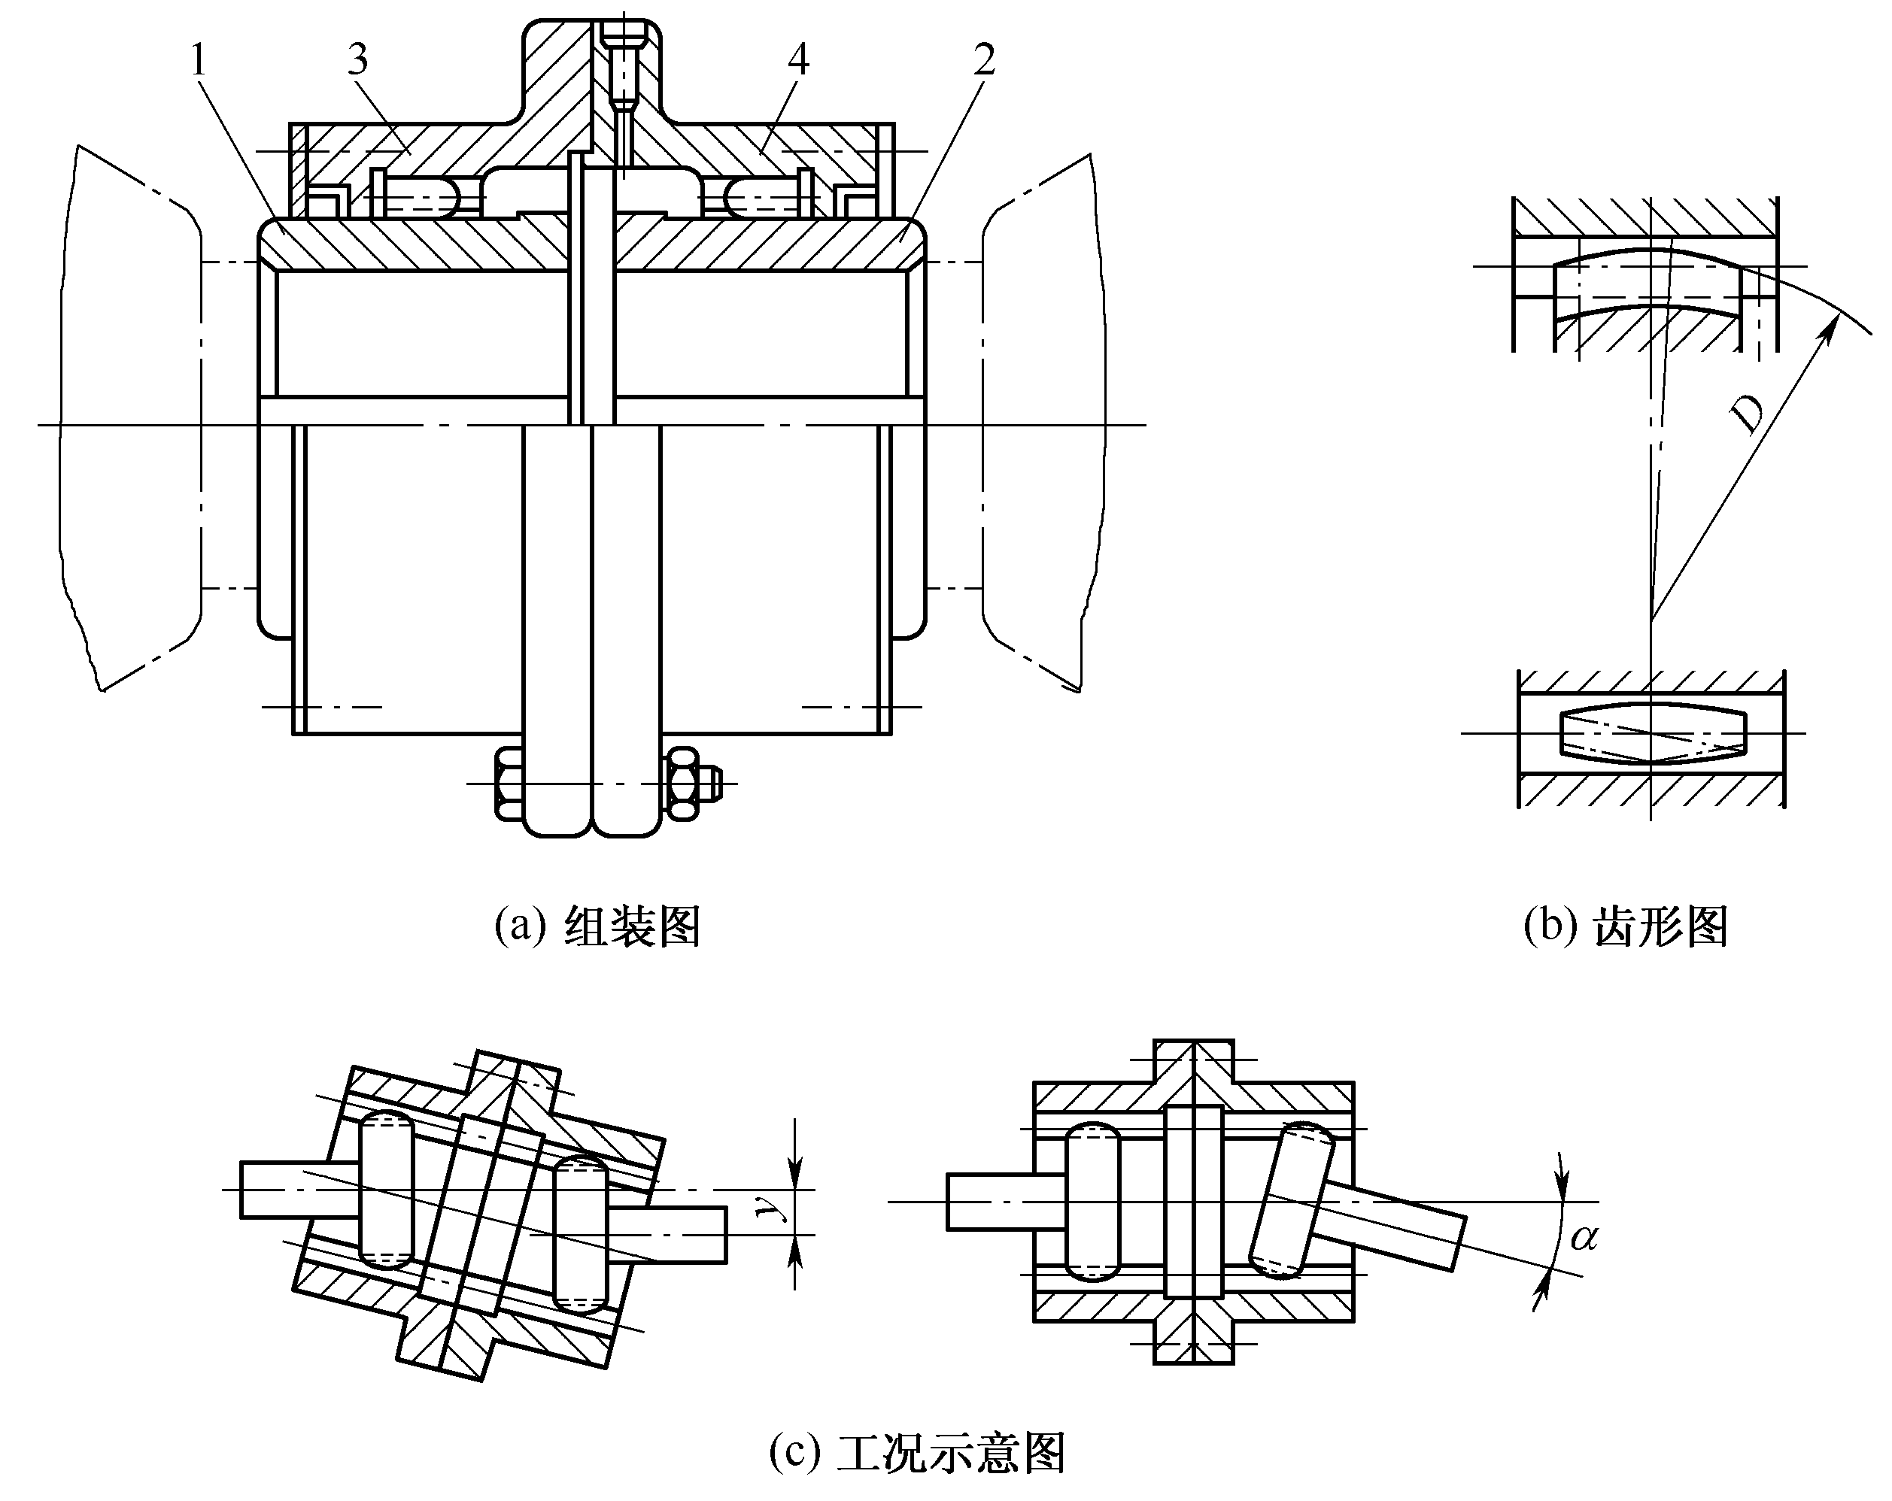
图18-5 齿式联轴器
精品资料免费下载 好域安机械论坛 bbs.haoyuansz.com

Slide 15

      （3）万向联轴器
图18-6 单万向联轴器
精品资料免费下载 好域安机械论坛 bbs.haoyuansz.com

Slide 16
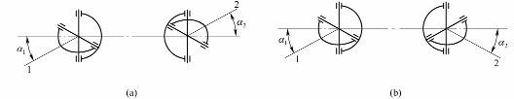
图18-7 双万向联轴器示意图
精品资料免费下载 好域安机械论坛 bbs.haoyuansz.com

Slide 17
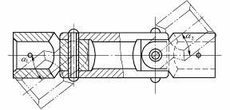
图18-8 双万向联轴器结构
精品资料免费下载 好域安机械论坛 bbs.haoyuansz.com

Slide 18
3．弹性联轴器
      （1）弹性套柱销联轴器
它适用于载荷平稳，正反转变化频繁，传递中、小转矩的场合，使用温度在−20℃～50℃。
      （2）弹性柱销联轴器
它适用于轴向窜动较大，正反转变化频繁的场合，使用温度在−20℃～70℃之间。
精品资料免费下载 好域安机械论坛 bbs.haoyuansz.com

Slide 19
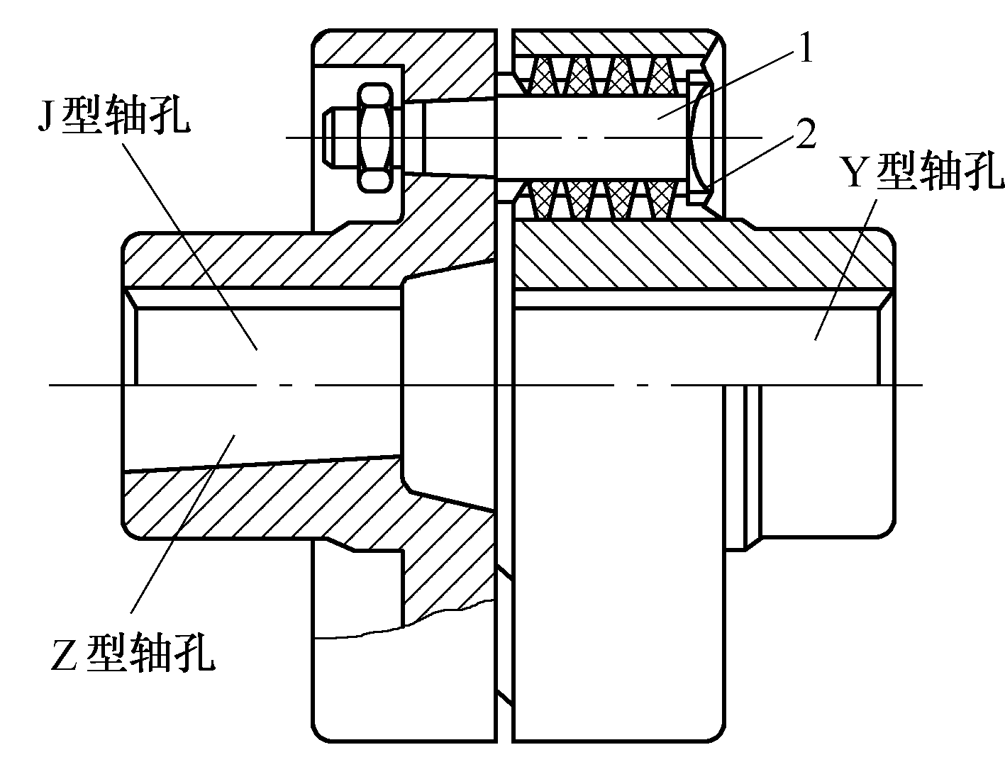
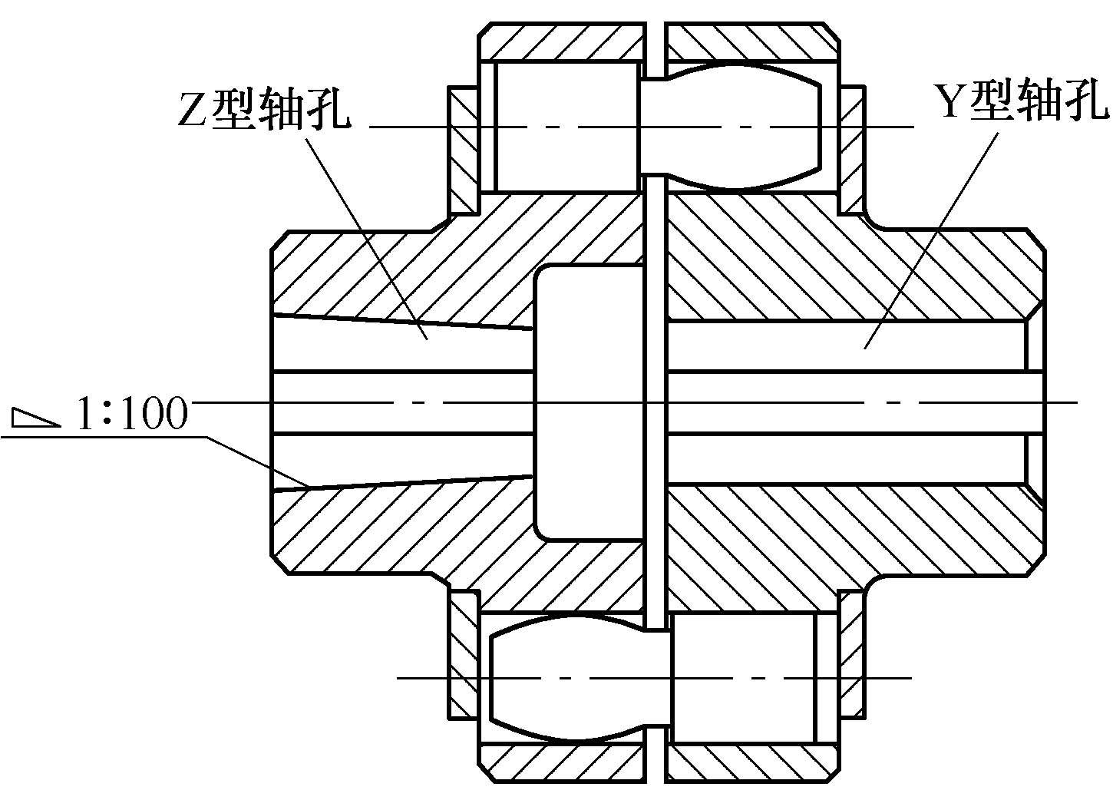
图18-9 弹性套柱销联轴器
图18-10 弹性柱销联轴器
精品资料免费下载 好域安机械论坛 bbs.haoyuansz.com

Slide 20
18.1.3 联轴器的选用
    1．联轴器类型的选择
根据机器的工作特点和要求，结合各类联轴器的性能，并参照同类机器的使用经验来选择联轴器的类型。
精品资料免费下载 好域安机械论坛 bbs.haoyuansz.com

Slide 21
当两轴的对中要求高、轴的刚度又大时，可选用套筒联轴器和凸缘联轴器；当两轴的对中困难或刚度较小时，则选用挠性联轴器；当所传递的载荷较大时，宜选用凸缘联轴器或齿轮联轴器；当轴的转速较高且有振动时，应选用弹性联轴器；当两轴相交时，则选用万向联轴器。
精品资料免费下载 好域安机械论坛 bbs.haoyuansz.com

Slide 22
2．联轴器型号的选择
联轴器的型号是根据所传递的转矩、轴的直径和转速，从标准中选用的。选择的型号应满足以下条件。
精品资料免费下载 好域安机械论坛 bbs.haoyuansz.com

Slide 23

① 计算转矩MTc应小于或等于所选型号的公称转矩MTn，即
精品资料免费下载 好域安机械论坛 bbs.haoyuansz.com

Slide 24

② 转速n应小于或等于所选型号的许用转速[n]，即
精品资料免费下载 好域安机械论坛 bbs.haoyuansz.com

Slide 25

③ 轴的直径d应在所选型号的孔径范围之内，即
精品资料免费下载 好域安机械论坛 bbs.haoyuansz.com

Slide 26
18.2 联轴器的安装与维护
  18.2.1 联轴器的对中要求
在安装联轴器时，两根转轴可能出现不对中的情况。
精品资料免费下载 好域安机械论坛 bbs.haoyuansz.com

Slide 27
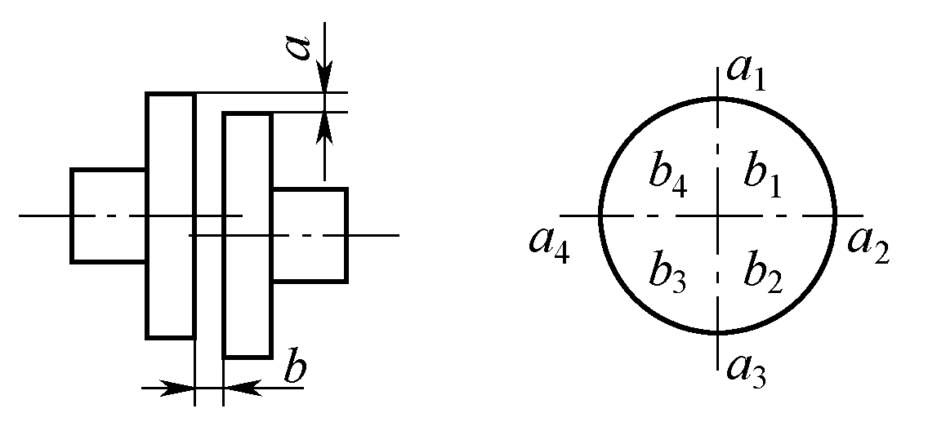
表18-2 联轴器安装对中允差值
联轴器联接类别 | 允 许 误 差 |  | 1．两根转轴无轴向窜动 2．两半联轴器同时旋转
 | 径向圆跳动量a | 端面圆跳动量b
 | （最大值） | （最大值）
刚性与刚性 | 0.04 | 0.03
刚性与半挠性 | 0.05 | 0.04
挠性与挠性 | 0.06 | 0.05
齿轮式 | 0.10 | 0.05
弹簧式 | 0.08 | 0.06
精品资料免费下载 好域安机械论坛 bbs.haoyuansz.com

Slide 28
18.2.2 联轴器的安装找正
安装联轴器时，可以做一个简单的工装，用千分表进行测量找正，如图18-11所示。
精品资料免费下载 好域安机械论坛 bbs.haoyuansz.com

Slide 29
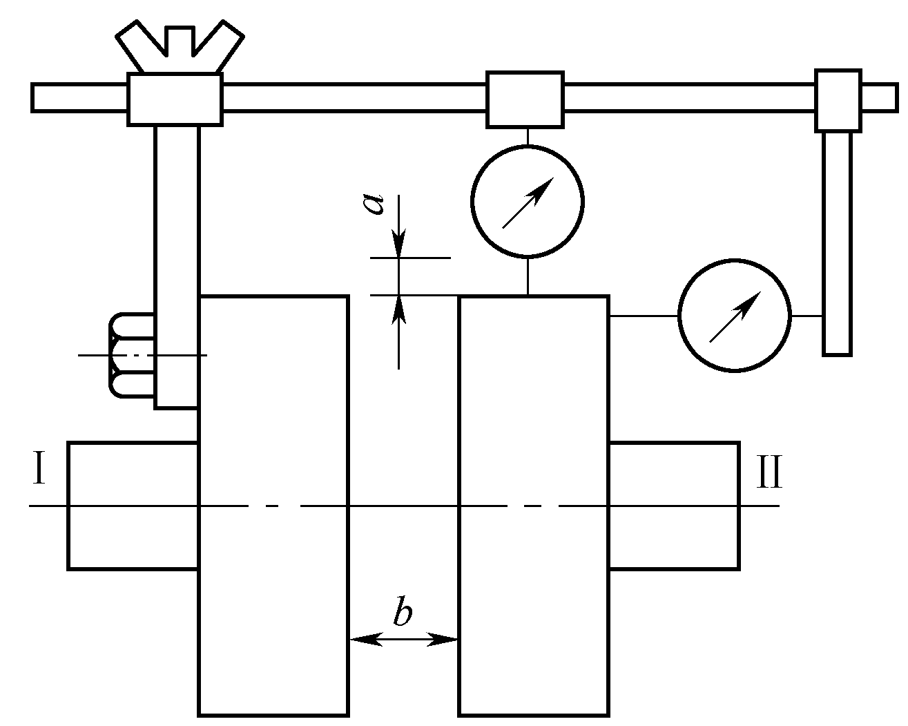
图18-11 联轴器安装找正
精品资料免费下载 好域安机械论坛 bbs.haoyuansz.com

Slide 30
18.2.3 联轴器对中找正的注意事项
① 安装中，一般都是先将两半联轴器分别安装在所要联接的两轴上，然后将主机找正，再移动、调整联接轴，以主机为基准，向主机旋转轴对中。通过测量两半联轴器在同时旋转中，径向和轴向相对位置的变化情况进行判定。
精品资料免费下载 好域安机械论坛 bbs.haoyuansz.com

Slide 31
② 测量数值是否正确，可以用a₁+a₃=a₂+a₄，b₁+b₃=b₂+b₄等式是否成立进行判定。若等式两边的差值大于0.02mm，则说明测量工具安装的紧固性、工具架的刚性或者千分表出现了问题。应查找消除后再进行测量。
精品资料免费下载 好域安机械论坛 bbs.haoyuansz.com

Slide 32
③ 实际测量中，因位置所限使下方数值a、b无法直接测量时，则可用下式求得：a₁=（a₂+a₄）−a₃；b₁=（b₂+b₄）−b₃。
精品资料免费下载 好域安机械论坛 bbs.haoyuansz.com

Slide 33
18.2.4 联轴器的使用与维护
① 联轴器的安装误差应严格控制，通常要求安装误差不得大于许用补偿时的1/2。
② 注意检查所联接两轴运转后的对中情况，其相对位移不应大于许用补偿量。尽可能地减少相对位移量，可有效地延长被联接机械或联轴器的使用寿命。
精品资料免费下载 好域安机械论坛 bbs.haoyuansz.com

Slide 34
③ 对有润滑要求的联轴器，如齿式联轴器等，要定期检查润滑油的油量、质量以及密封状况，必要时应予以补充或更换。
④ 对于高速旋转机械上的联轴器，一般要经动平衡试验，并按标记组装。对其联接螺栓之间的重量差有严格地限制，不得任意更换。
精品资料免费下载 好域安机械论坛 bbs.haoyuansz.com

Slide 35
18.3 离 合 器
离合器主要用于在机器运转过程中随时将主、从动轴接合或分离。
  18.3.1 离合器的分类
精品资料免费下载 好域安机械论坛 bbs.haoyuansz.com

Slide 36
18.3.2 常用离合器的类型及特点
    1．牙嵌离合器
牙嵌离合器（见图18-12）是由两个端面上有牙的半离合器组成。
精品资料免费下载 好域安机械论坛 bbs.haoyuansz.com

Slide 37
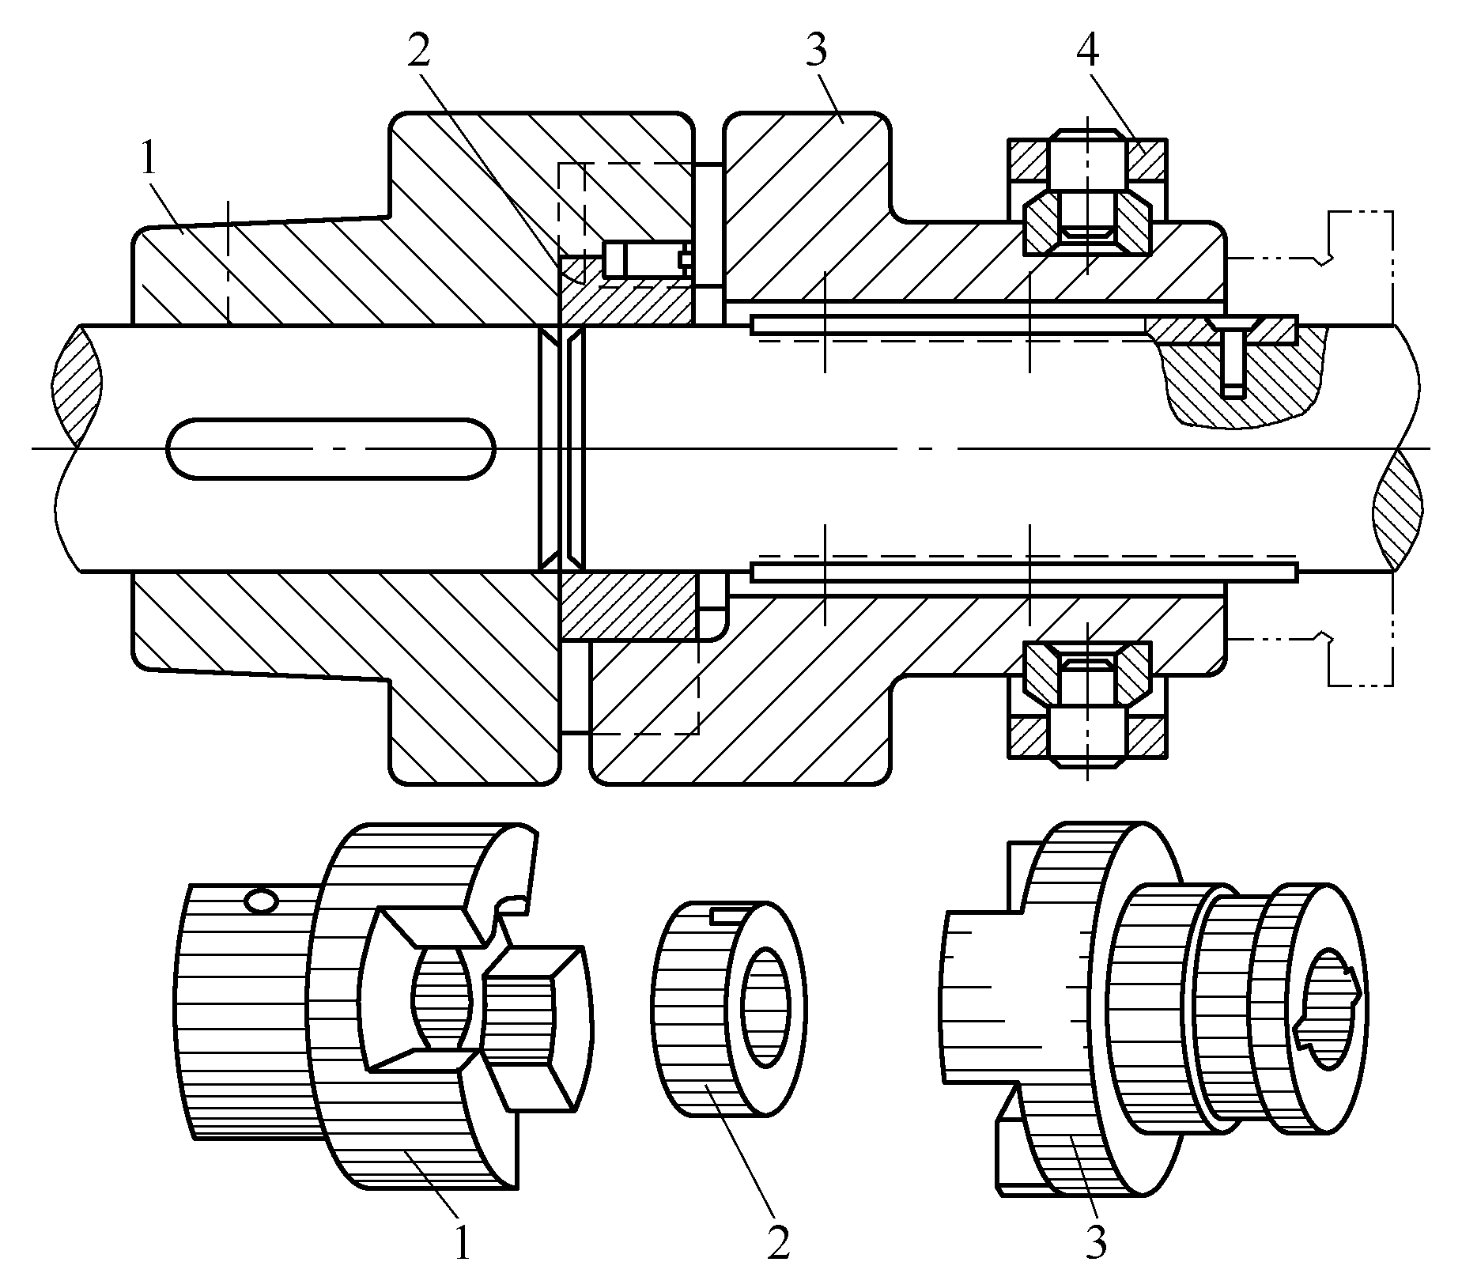
图18-12 牙嵌离合器
精品资料免费下载 好域安机械论坛 bbs.haoyuansz.com

Slide 38
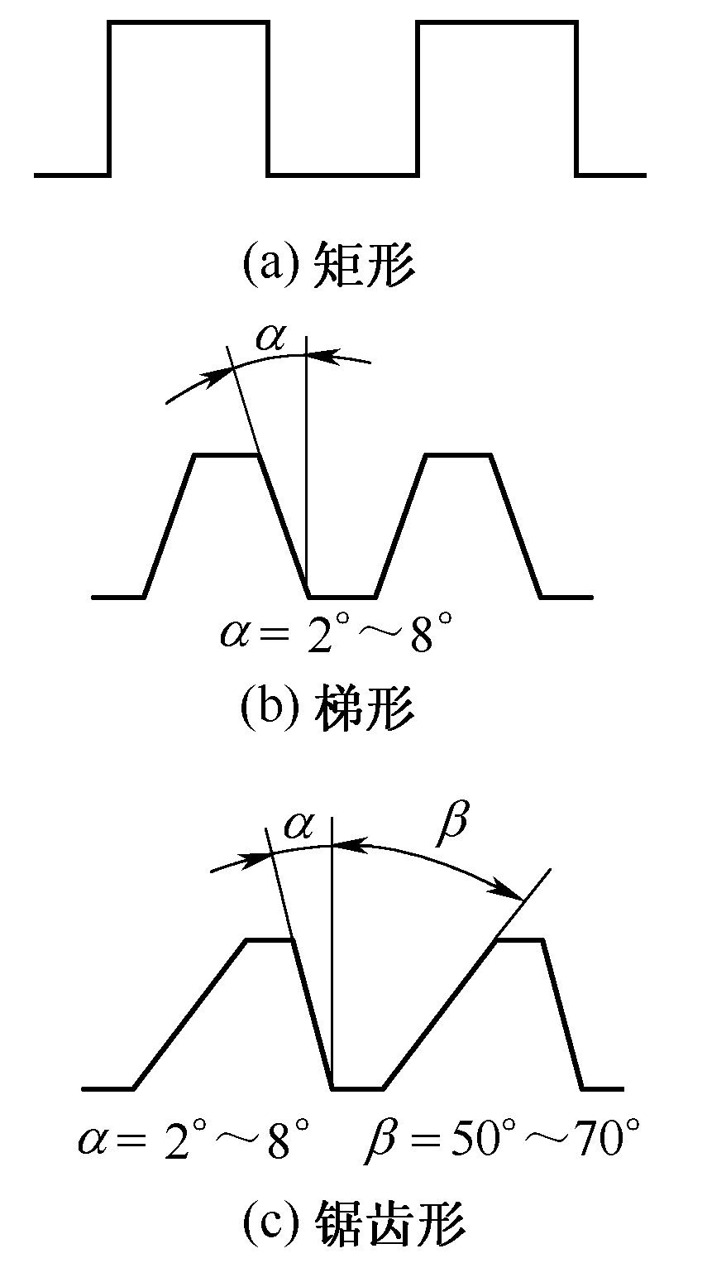
图18-13 牙嵌离合器的牙形
精品资料免费下载 好域安机械论坛 bbs.haoyuansz.com

Slide 39
2．摩擦离合器
摩擦离合器靠接触面的摩擦力来传递转矩。
精品资料免费下载 好域安机械论坛 bbs.haoyuansz.com

Slide 40
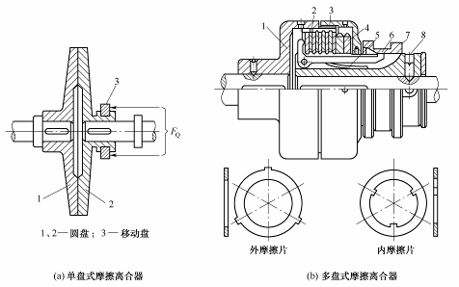
图18-14 摩擦离合器
精品资料免费下载 好域安机械论坛 bbs.haoyuansz.com

Slide 41
3．安全离合器
安全离合器通常有三种类型：嵌合式、摩擦式和破断式。
精品资料免费下载 好域安机械论坛 bbs.haoyuansz.com

Slide 42
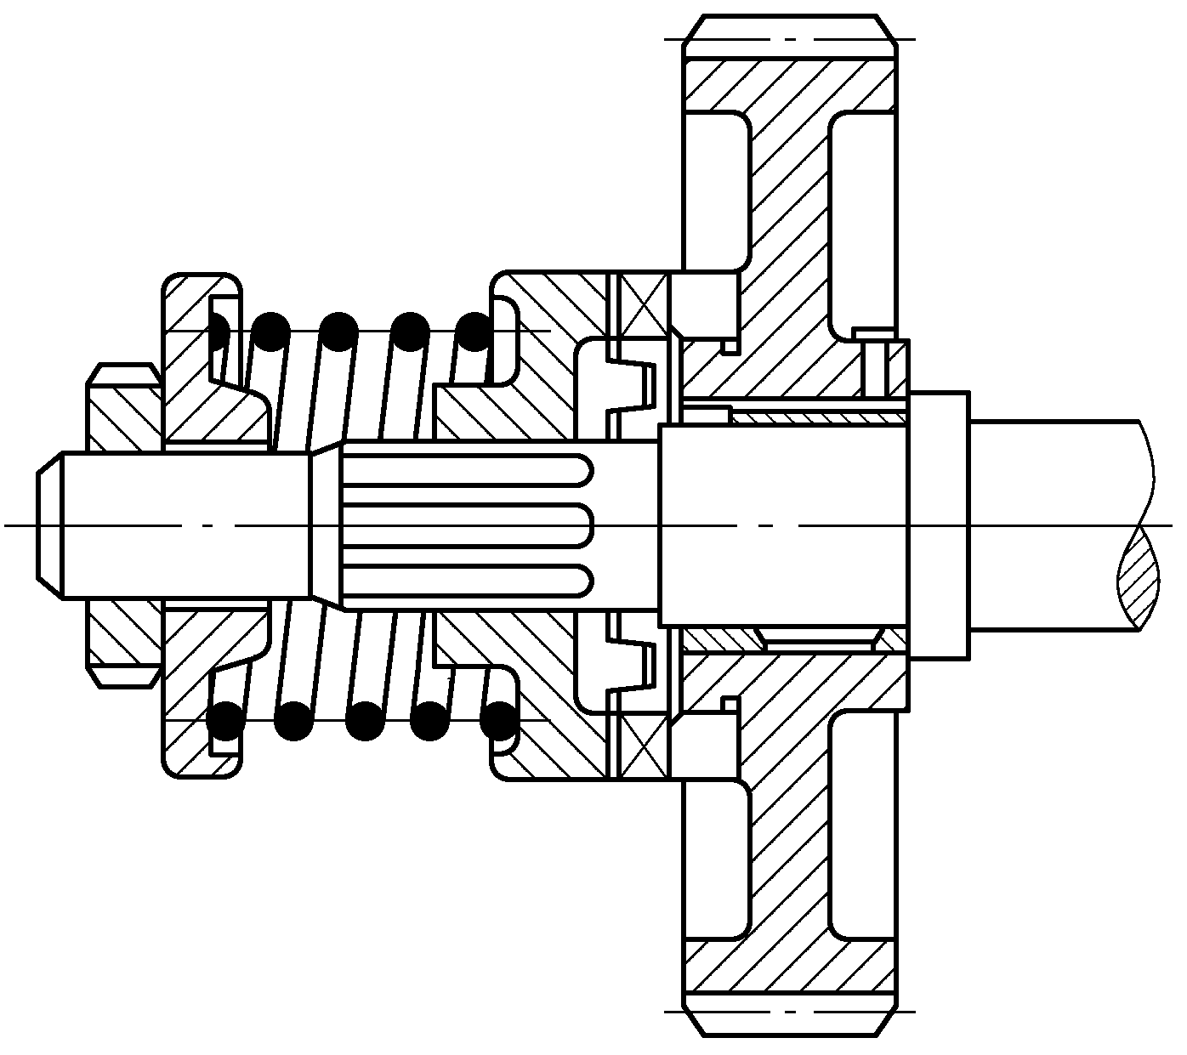
图18-15 牙嵌式安全离合器
精品资料免费下载 好域安机械论坛 bbs.haoyuansz.com

Slide 43
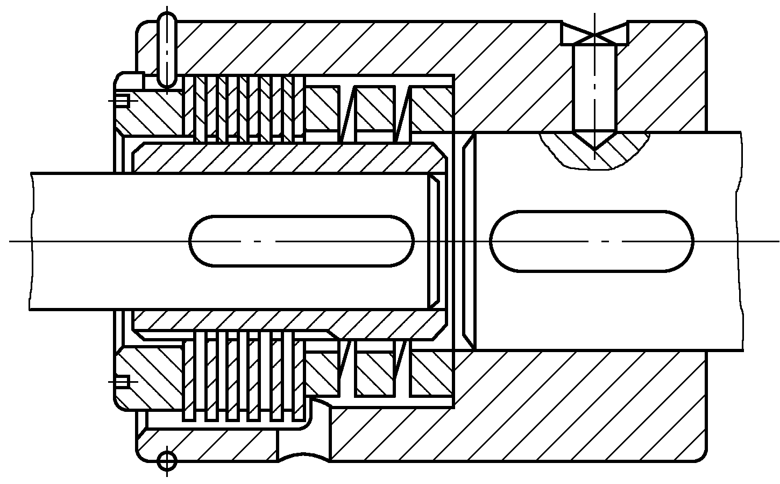
图18-16 摩擦式安全离合器
精品资料免费下载 好域安机械论坛 bbs.haoyuansz.com

Slide 44
18.3.3 离合器的使用与维护
① 应定期检查离合器操纵杆的行程，主、从动片之间的间隙，摩擦片的磨损程度，必要时予以调整或更换。
② 片式摩擦离合器工作时，不得有打滑或分离不彻底现象，否则，不仅将加速摩擦片磨损，降低使用寿命，引起离合器零件变形退火等，还可能导致其他事故，因此需经常检查。
精品资料免费下载 好域安机械论坛 bbs.haoyuansz.com

Slide 45
打滑的主要原因是作用在摩擦片上的正压力不足，摩擦表面粘有油污，摩擦片过分磨损及变形过大等；分离不彻底的主要原因有主、从动片之间分离间隙过小，主、从动片翘曲变形，回位弹簧失效等。应及时修理并排除。
精品资料免费下载 好域安机械论坛 bbs.haoyuansz.com

Slide 46
③ 定向离合器应密封严实，不得有漏油现象，否则会磨损过大，温度太高，损坏滚柱、星轮或外壳等。在运动中，如有异常声，应及时停机检查。
精品资料免费下载 好域安机械论坛 bbs.haoyuansz.com

